Slide 1
Использование средств
народной педагогики в экологическом воспитании
детей
дошкольного возраста
Воспитатель: Кулавская Г.В.

Slide 2
Воспитание экологической культуры- одно из важных направлений всестороннего развития личности дошкольника. Воспитывать бережное отношение к природе надо с малых лет, т.к. наиболее благоприятным периодом для решения задач экологического воспитания является дошкольный возраст. Маленький ребёнок познаёт мир с открытой душой и сердцем. И то, как он будет относиться к этому миру, научится ли быть рачительным хозяином, любящим и понимающим природу, воспринимающим себя как часть единой экологической системы, во многом зависит от взрослых, участвующих в его воспитании.

Slide 3
Неоценимую помощь в экологическом воспитании оказывает средства народной педагогики. Они являются источниками мудрости народа в его отношениях с природой. Потому что истоки экологической культуры берут своё начало в многовековом опыте народа, в традициях ответственно-бережного отношения к природным богатствам родной земли. В глубокой древности наши предки хорошо знали жизнь природных обитателей, их взаимоотношения и взаимосвязи. Они не зная грамоты, и не имея письменности, умели читать книгу природы и передавать накопленные знания и умения подрастающему поколению.

Slide 4
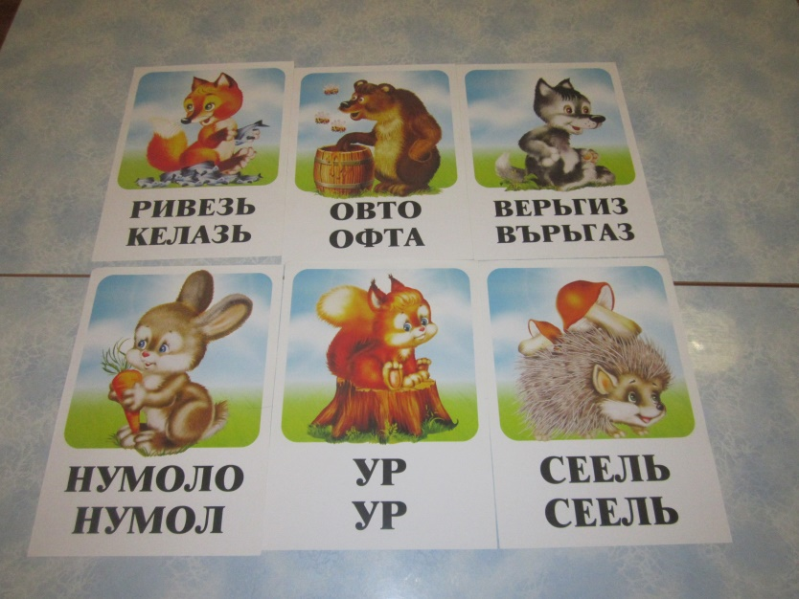
Мордовское народное творчество не перестаёт восхищать и удивлять своим глубоким содержанием и совершённой формой. Значение его огромно. Воспитатель, владеющий фольклорным материалом, знающий загадки, пословицы, поговорки, сказки, умеющий эмоционально, с чувством их прочитать, быстрее добивается успехов в обучении и воспитании детей. Поэтому очень важно, использовать фольклорные средства на практике.

Slide 5
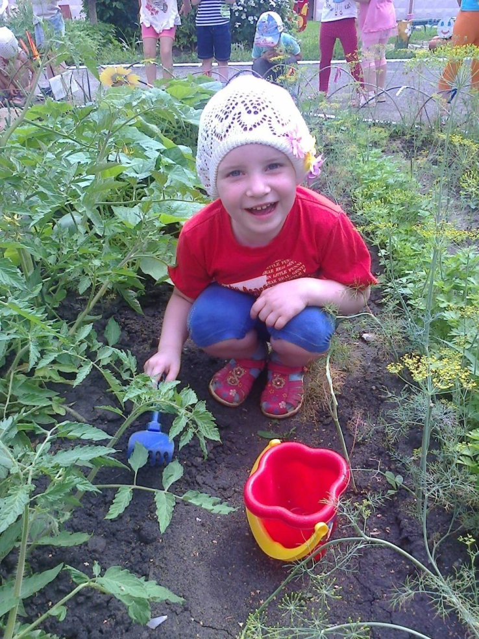
Остановились мы на работе в огороде и цветнике - это самое доступное для детей практическое занятие в природе. Участвуют в труде ребята активно, с желанием и старанием. Я уверена, что дети, которые сажали растения и затем ухаживали за ними, как правило, не ломают их, не рвут впоследствии. Обучая ребят, простейшим приёмам труда, мы старались объяснить необходимость и целесообразность этого труда, помогали испытывать радость от хорошо выполненной работы. Работа на огороде сопровождается чтением потешек, закличек, пением мордовских песен.

Slide 6
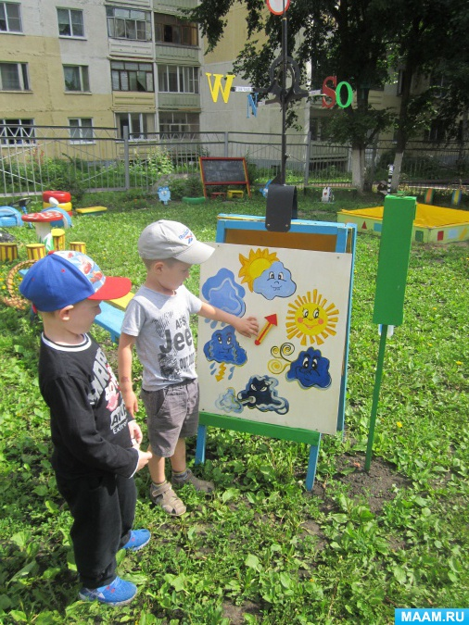
На прогулках во время наблюдений за явлениями природы мы знакомим детей с народными приметами. Особенный интерес у них вызывают приметы, правильность которых можно проверить. Например, приметы связанные с предсказанием погоды на ближайшее время: «Если пасмурно, но цветки одуванчика открыты, дождя не будет»., «Птицы сидят нахохлившись-к дождю», «Облака и тучи быстро движутся-к ясной погоде» и т.д. После таких наблюдений можно побеседовать с детьми, и предложить зарисовать, что ожидалось по приметам, и что было на самом деле. Дети любят отгадывать загадки.. Мы всегда стараемся подбирать для детей загадки, которые помогают им увидеть многообразие мира, о родной природе. «Золотой и молодой за неделю стал седой, а денёчка через два облысела голова.»(одуванчик).

Slide 7
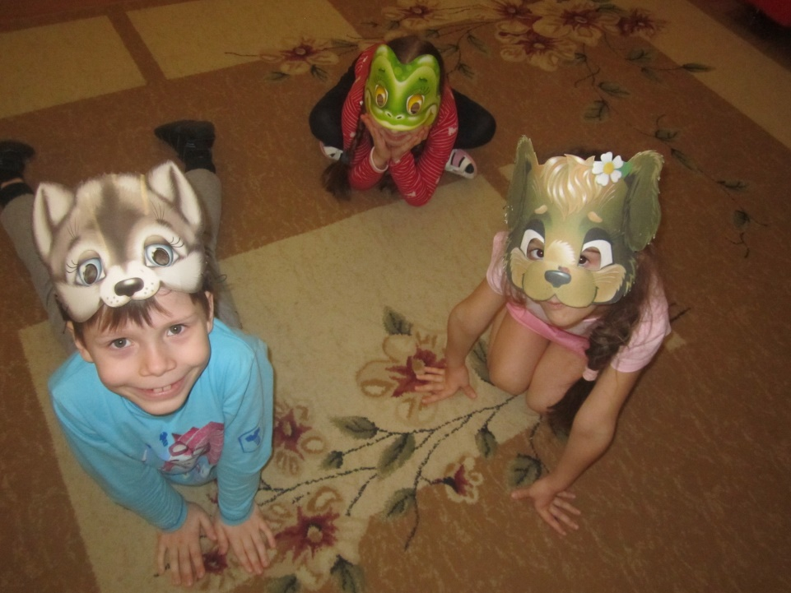
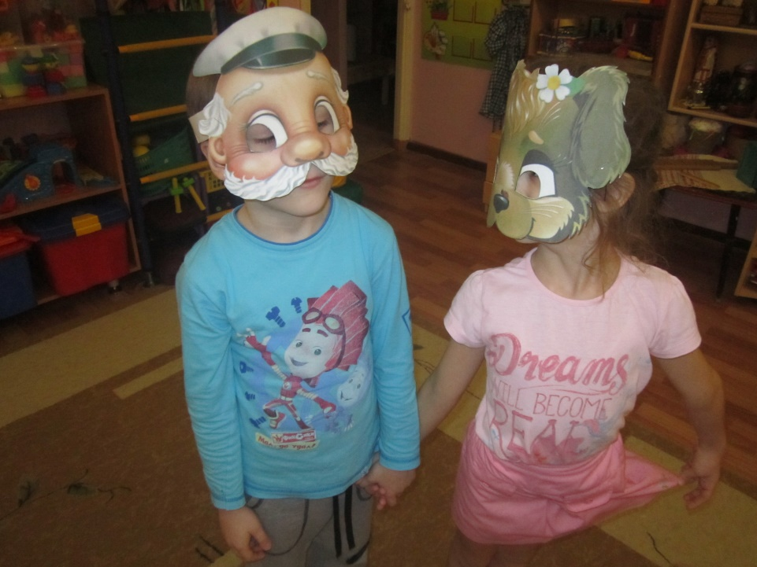
Народные сказки, с их богатством языка и яркой характеристикой персонажей, раскрывают ребёнку взаимосвязь природы и человека. Природа по ходу сюжета всегда помогает положительным героям. Художественное описание, соединение с живым восприятием природы, помогает образованию ярких образов, обогащает словарь детей. Поэтому при ознакомлении с окружающей природой мы стараемся обогатить словарный запас детей, развивать их разговорную речь, образное мышление.

Slide 8
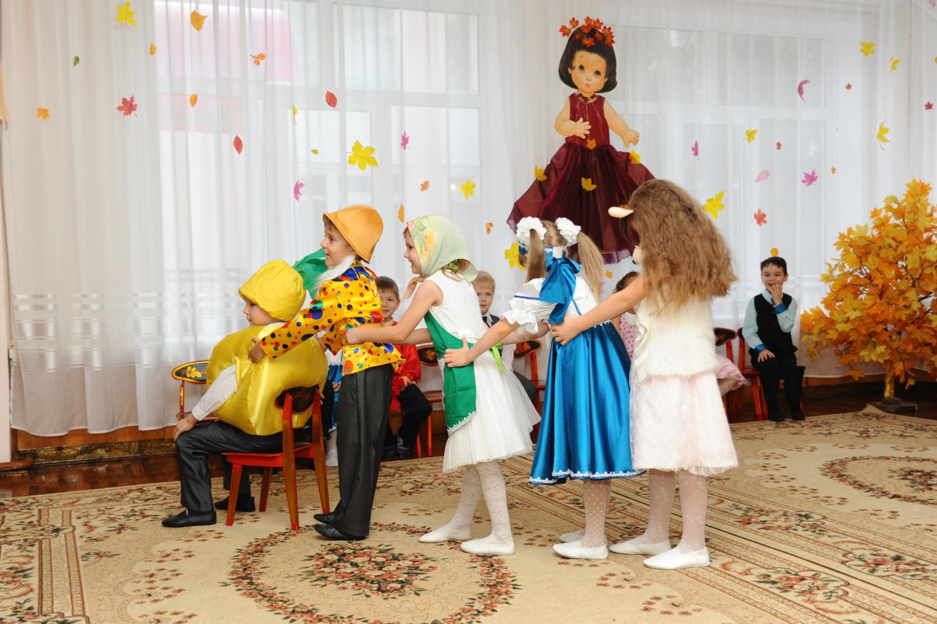
Большое место в приобщении детей к народной культуре. несомненно, занимают народные праздники. Совместно с музыкальным руководителем мы проводили развлечения,основанные на праздниках: праздник осени, колядки, широкая масленица, лето красное и другие.

Slide 10
Большую помощь в экологическом воспитании детей оказывают родители. С помощью родителей устраиваем кормушки для зимующих птиц. Совместно с родителями мы озеленяли и оформляли наш участок. В работе с родителями мы используем все доступные формы, что бы объяснить им важность экологического воспитания детей.

Slide 11
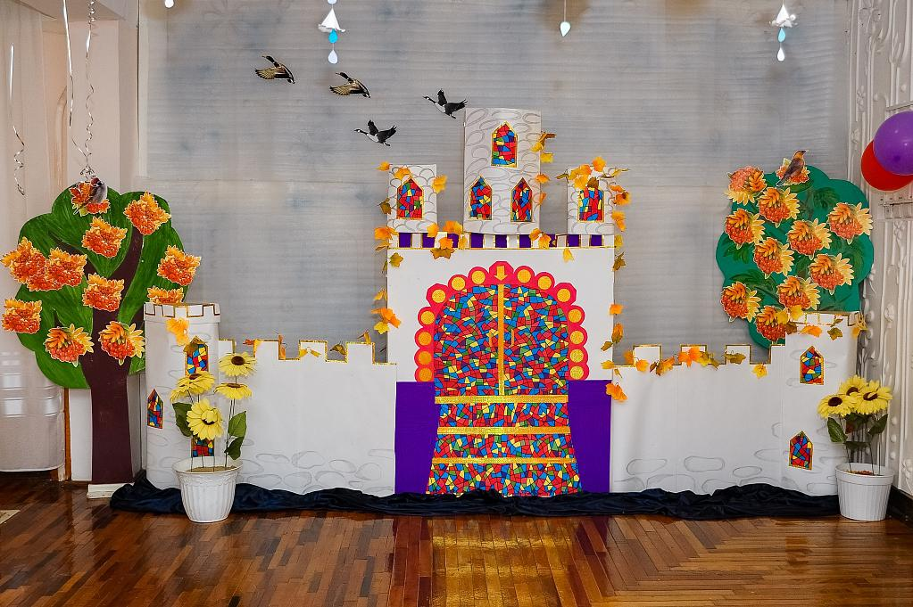
Мы считаем, что устное народное творчество своей лаконичностью, поэтичностью близко и понятно дошкольникам. Средства народной педагогики помогают нам воспитывать у детей интерес к природе, умение видеть её красоту, своеобразие, неповторимость: желание беречь природу, понимать и любить её.

Slide 12
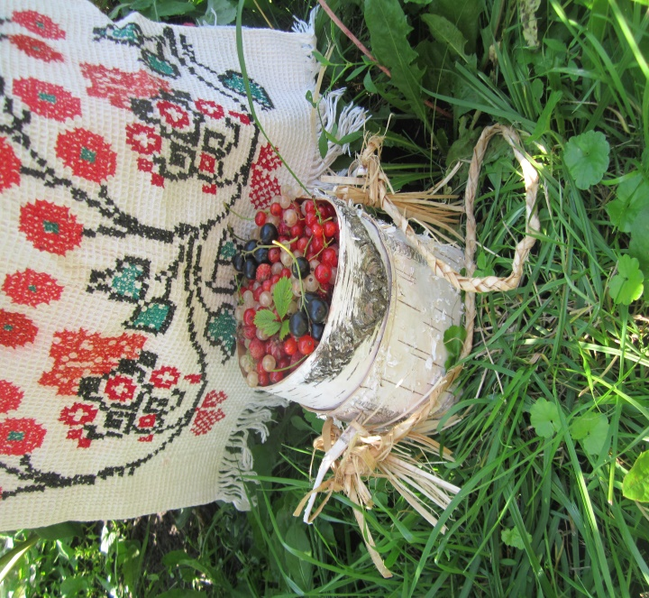
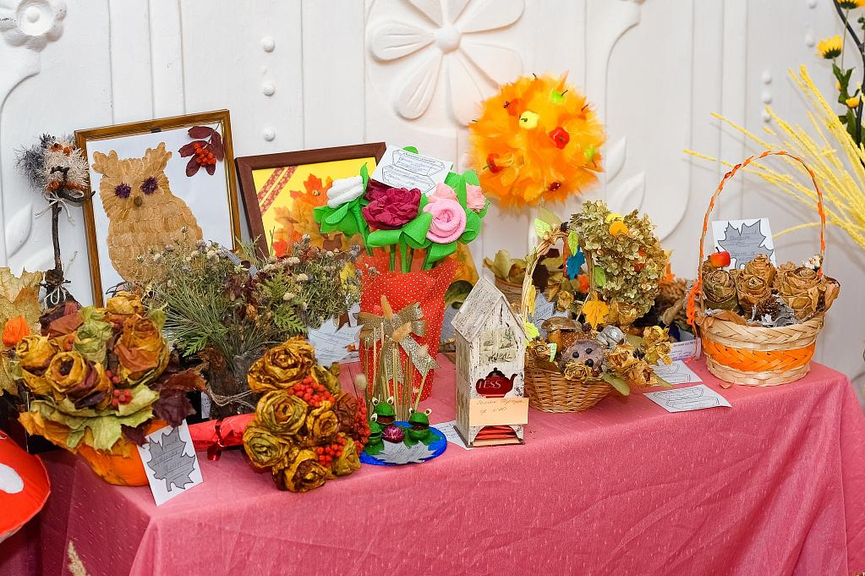
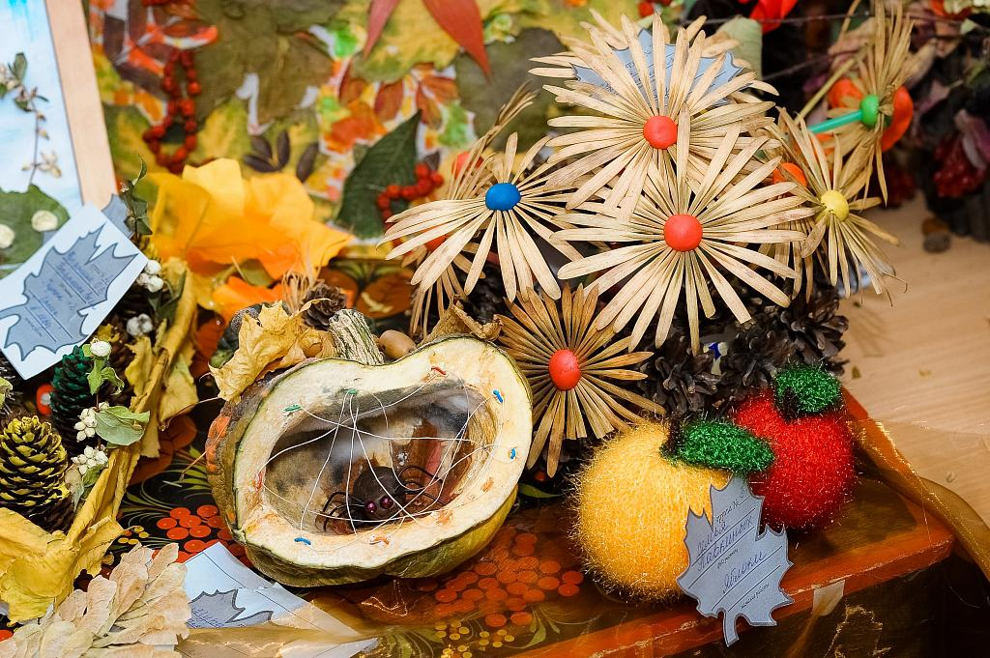
Берегите эти воды, эти земли. Даже малую былинку любя, Берегите всех зверей внутри природы, Убивайте лишь зверей внутри себя.

Slide 13
Спасибо за внимание!

